Slide 1
Αρχαίοι Έλληνες
Ονόματα: Έλενα, Μαρία Λουκά, Αναστασία και Θεόδωρος

Slide 2
Το πρωινό
Το πρωινό, το οποίο ονομαζόταν << άριστον>> ήταν από ψωμί βουτηγμένο σε κρασί. Συνηθισμένες πρωινές τροφές ήταν επίσης τα ξερά σύκα, και τα καρύδια. Το πρωινό ρόφημα ήταν ο <κυκεών> , ένα μείγμα κρασιού.

Slide 3
Τα γεύματα
Συχνά , τα γεύματα ήταν μόνο δύο . ΤΟ πρώτο γεύμα ήταν από ψάρι, όσπρια ή πρόχειρα φαγητά όπως ψωμί, τυρί , ελιές αυγά ,ξηρούς καρπούς και φρούτα.

Slide 4
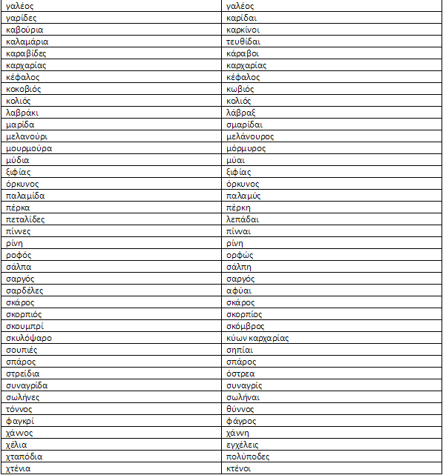

Slide 5
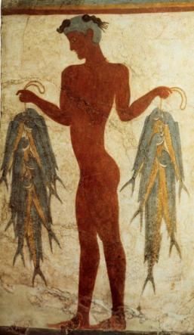
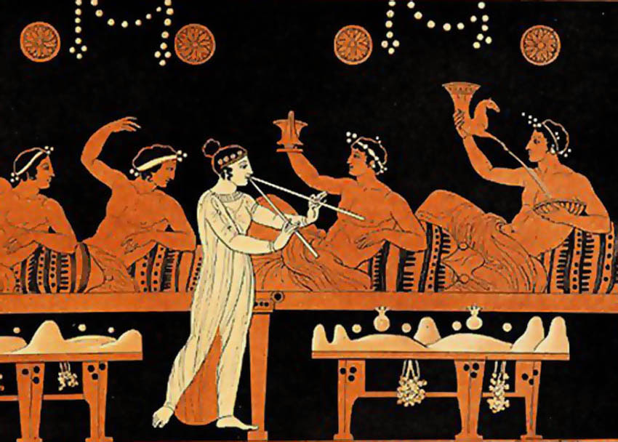
ΕΙΚΟΝΕΣ

Slide 6
Η πηγή
http://www.hellinon.net/ANEOMENA/Diatrofi.htm

